Slide 1
Emanuel Arturo Pichilla Ruano
4TO mecánica

Slide 2
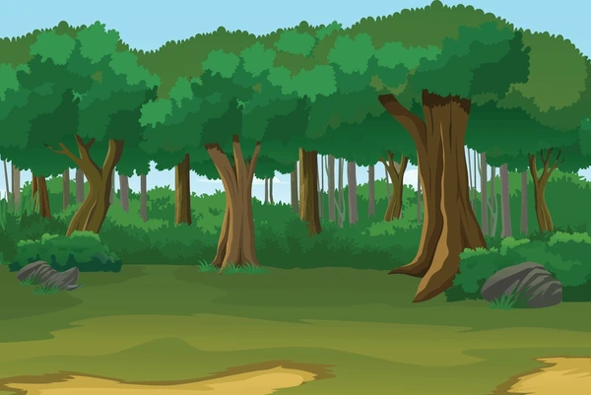
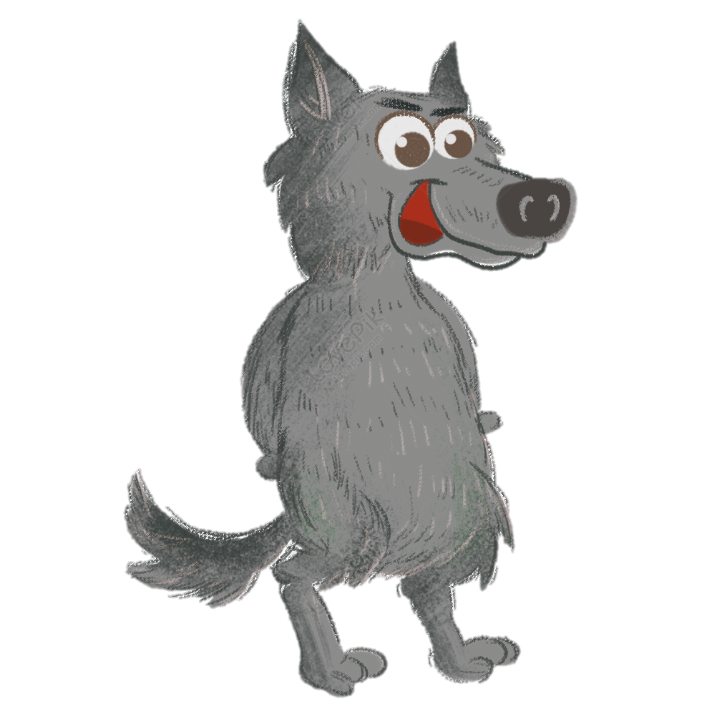
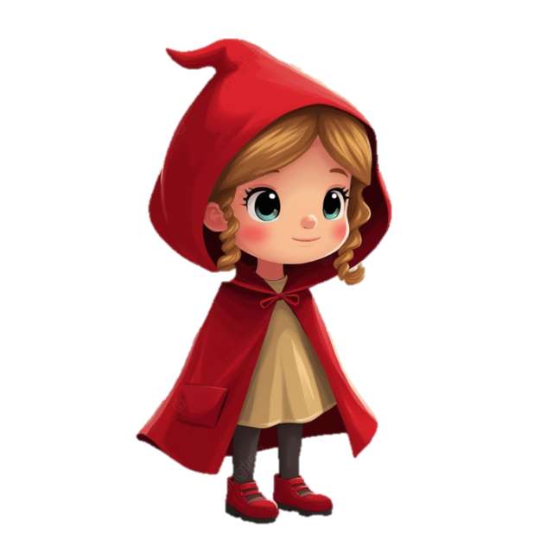
Hola Soy Caperucita roja y ando huyendo del lobo feroz
PERO YO TE COMEREE!
Pero ando vendiendo manzanas, quieres una?

